Slide 1



Slide 2
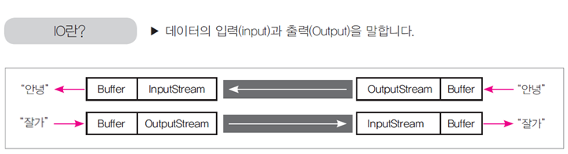
그림으로 살펴보기

Slide 3

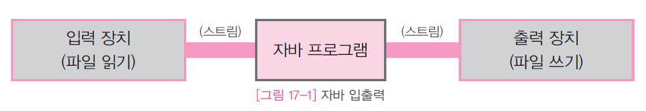
1. 자바 입출력(I/O)
● 자바 프로그래밍에서 입출력(I/O)이란 말 그대로 데이터의 입력(Input)과 출력(Output)을 말 함
● 입력장치의 종류에는 키보드, 마우스, 마이크 등이 있고, 출력장치에는 모니터, 프린터,
스피커 등이 있음
● 자바에서는 입출력되는 모든 데이터를 다음 그림과 같은 스트림 형태로 주고 받음

Slide 4
1. 자바 입출력(I/O)
● 바이트형식으로 구성된 바이트스트림인 입력스트림 (InputStream)과 출력스트림(OutputStream)
● 문자스트림인 Reader와 Writer
● 파일을 읽고 쓰기위한 File I/O
● 데이터의 입출력시 속도를 빠르게 하기위해 사용하는 Buffered라는 접두어가 붙는
Buffered클래스

Slide 5

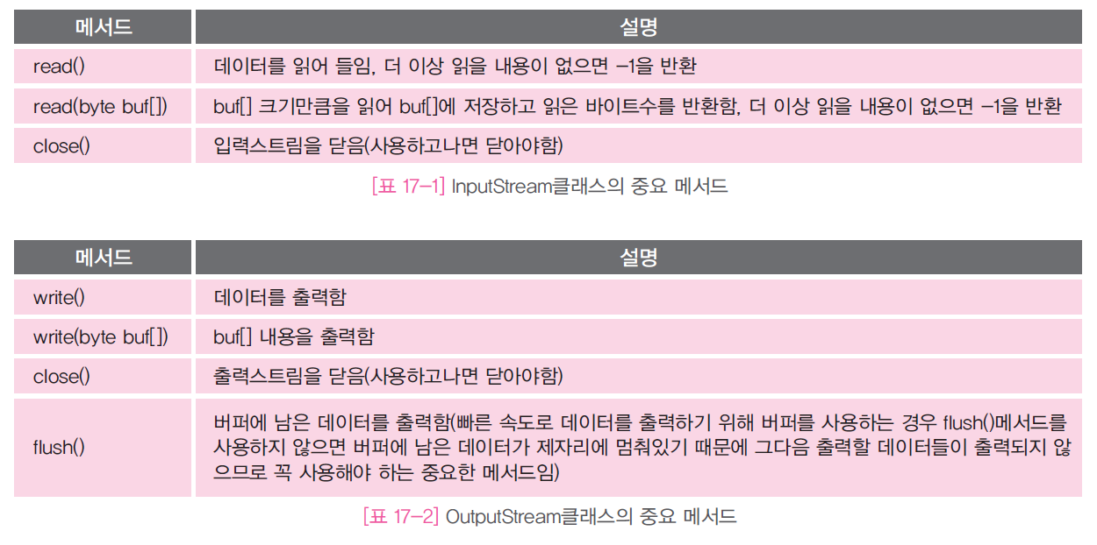
2. 바이스트림과 문자 스트림

Slide 6

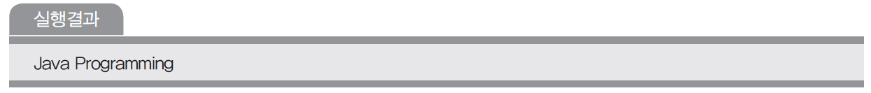
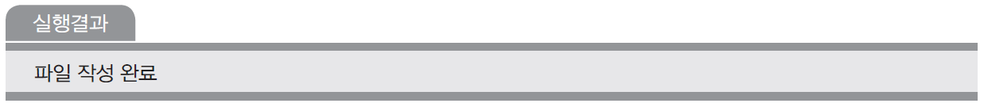
2. 바이스트림과 문자 스트림
실행소스 : source/ch17/FileInputStreamEx01.java
실행소스 : source/ch17/FileOutputStreamEx01.java

Slide 7
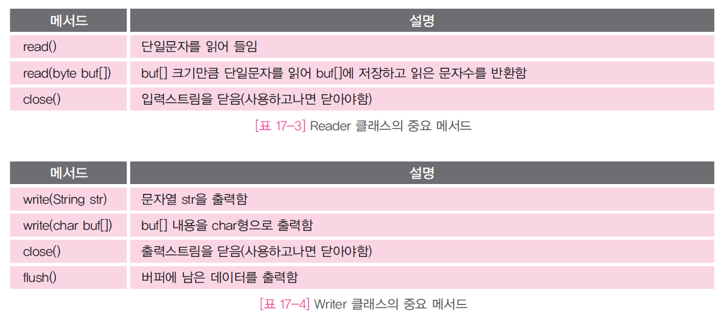
2. 바이스트림과 문자 스트림

Slide 8


2. 바이스트림과 문자 스트림
실행소스 : source/ch17/FileReaderEx01.java
실행소스 : source/ch17/FileWriterEx01.java

Slide 9

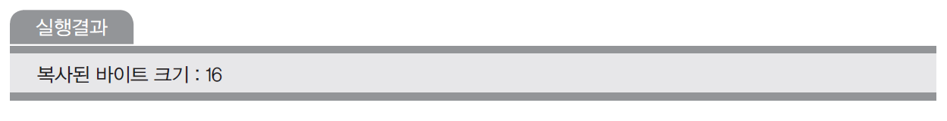

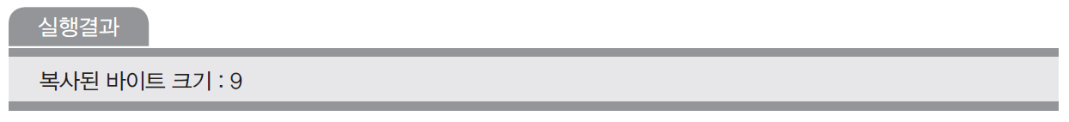
3. 파일(File) 입출력(I/O)
실행소스 : source/ch17/ByteFileCopyEx01.java
실행소스 : source/ch17/BufferFileCopyEx01.java

Slide 10
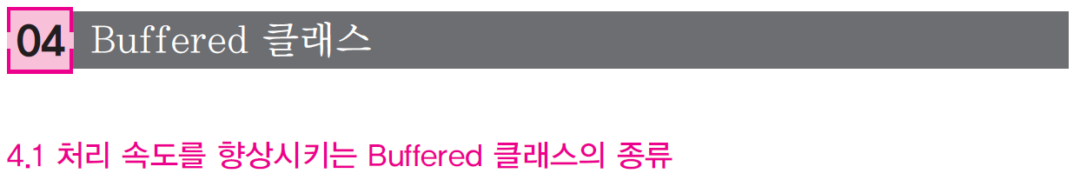
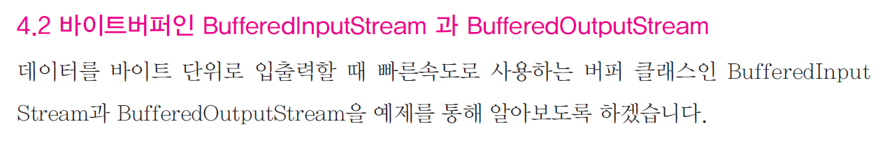
4. Buffered 클래스

Slide 11

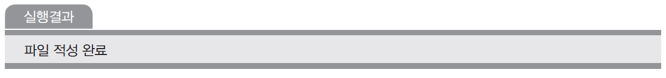
4. Buffered 클래스
실행소스 : source/ch17/BufferedInputStreamEx01.java
실행소스 : source/ch17/BufferedOutputStreamEx01.java

Slide 12
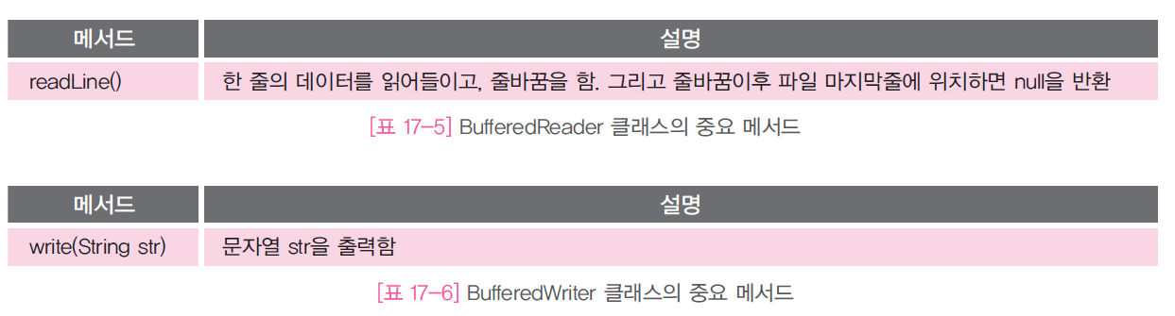
4. Buffered 클래스

Slide 13


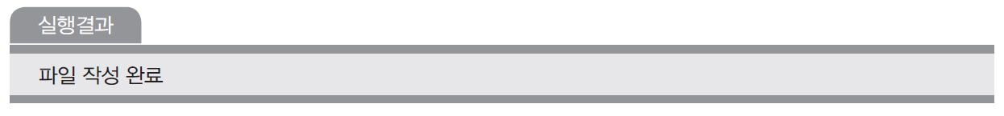
4. Buffered 클래스
실행소스 : source/ch17/BufferedReaderEx01.java
실행소스 : source/ch17/BufferedWriterEx01.java

Slide 14
Thank You !

